Slide 1
ANR: selection Phase 1 AAPG 2023 7/3/2023
Ursula Bassler, Sophie Koç

Slide 2
Calendrier AAPG 2023
juillet
septembre
novembre
février
mars
mai
juillet
septembre
Publication du Guide de l’AAPG 2023
Ouverture du site de dépôt Etape 2
Notification des résultats des projets JCJC, PRME PRC et PRCE.
Droit de réponse aux expertises sur IRIS
Notification des résultats de la première étape
Contractualisation des projets sélectionnés
Ouverture du site de dépôt Etape I pour les projets JCJC, PRME, PRC, PRCE et enregistrement des projets PRCI
Publication du Plan d’action et de l’AAPG 2023
21 Mars 2023, 17h : Clôture du site de dépôt Etape 2
Publication des résultats PRCI selon le calendrier des négociations avec les différentes agences étrangères
Clôture du site de dépôt et d’enregistrement Etape I

Slide 3
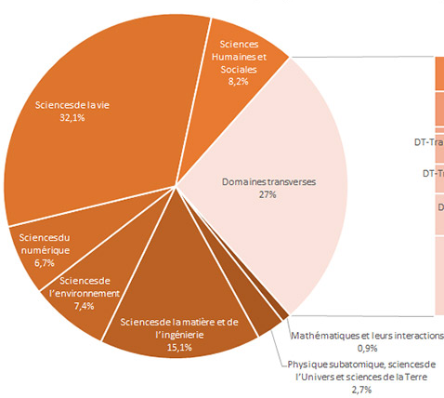
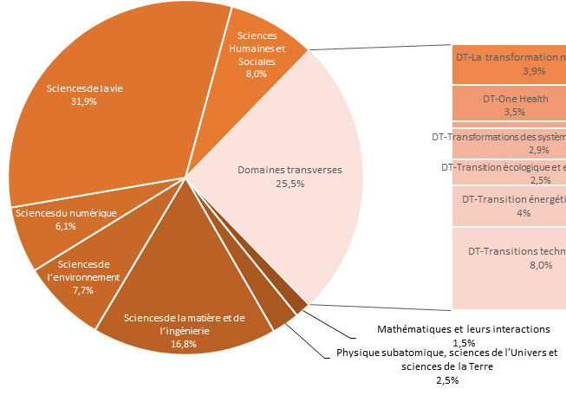
Répartition des projets par domaine
2022
2023
6 431 pré-propositions éligibles
2 912 pré-propositions retenues
→ Taux de sélection : 45,3 %
6 037 pré-propositions éligibles :
2 752 pré-propositions retenues
→ Taux de sélection : 45,6 %
Diminution du nombre de pré-proposition éligibles de 6%
Diminution du nombre de pré-proposition retenues de 5,5%

Slide 4
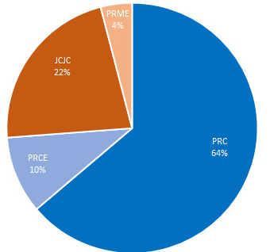
Répartition par instrument
2022
2023
PRC : 1 858 / 4 019 46,2%
PRCE : 291 / 653 44,6%
PRME : 118 / 330 35,8%
JCJC : 645 / 1 429 45,1%.
+ 58 projets en liste complémentaire 2021 non-financés
PRCI : 200 pré-propositions retenues
PRC : 1 735 / 3 766 46,1%
PRCE : 226 / 516 43,8%
PRME : 124 / 304 40,8%
JCJC : 667 / 1 451 46%.
+ 67 projets en liste complémentaire 2022 non-financés
PRCI : 827 pré-propositions retenues

Slide 5
Répartition comité 31
2022
2023
PRC: 32/61
PRCE: 0/ 1
PRME: 3/10
JCJC: 10/27
PRC: 27/58
PRCE: 1/ 1
PRME: 1/ 5
JCJC: 16/36

Slide 6
Tableau Impact socio-economique
Compilation des impacts socio-économique par Philippe Laborie du LPCC:
https://atrium.in2p3.fr/nuxeo/nxdoc/default/bf4d923a-a949-4119-b521-971b169a6263/view_documents

Slide 7
Les laboratoires
IN2P3 total: 40/87 ≈ 45%
porteur: 24/45 23/57 PRC, 8/16 JCJC, 7 PRCI 0/2 PRME 1/1 PRCE
Labo (porteur) (porteur ou participant)
APC (4/5) : 2/3 PRC, 2/2 JCJC, 1 PRCI
CPPM (4/5) : 4/5 PRC, 0/1 JCJC, 2 PRCI
IJCLAB (7/16) : 5/11 PRC 0/3 JCJC, 3 PRCI
IP2IL (5/5) : 7/10 PRC, 0/1 JCJC, 1 PRCI
IPHC (5/14) : 9/27 PRC, 1/3 JCJC, 1 PRCI, 0/1 PRME
L2IT : 0/1 PRC
LAPP (2/3) : 1/2 JCJC, 1/1 PRCE
LLR (1/3) : 1/3 PRC, 1/1 JCJC, 1 PRCI 0/1 PRME
LP2IB (1/2) : 1/2 PRC
LPC : 0/1 PRC, 0/1 JCJC
LPCC (1/2) : 1/3 PRC, 0/1 JCJC
LPNHE (1/3) : 0/2 PRC, 1/1 JCJC
LPSC (0/3) : 0/4 PRC, 1/2 JCJC
LUMP : 1/1 JCJC
SUBATECH : 1/1 PRC

Slide 8
COMITÉS D’ÉVALUATION
CE 31 : 26/44 14/26 PRC 6/11 JCJC 0/1 PRME 1/1 PRCE
Total des autres CE: 14/43 → taux de sélection plus faible!
Par CE (thématiques IN2P3/ thématiques IPHC hors DRS)
CE 2 (écologie) : 1/6 (IPHC+ 3 IPHC) CE34 (environmt): 0/1 (IJCLAB)
CE 4 (environmt) : 0/2 CE36 (santé): 1/1
CE6 (phys/chimie): 1/2 CE42 (capteurs) : 0/2 (IPHC)
CE8 (matériaux): 0/2 (IJCLAb, IP2IL) CE43 (bio/chimie) : 0/1
CE12 (bio): 1/2 CE44 (bio-chimie): 1/3 (IPHC)
CE13 (bio): 1/1 CE45 (bio-inform.): 1/1
CE14 (santé): 2/5 (IPHC+IPHC) CE46 (simulation): 0/1 (LAPP)
CE18 (santé): 0/4 (2 IPHC) CE51 (ingénierie): 1/1 (IJCLAB)
CE19 (santé): 1/1
CE20 (bio): 0/2 (IPHC)
CE29 (chimie): 1/2 (IP2IL)
CE30 (mat. Cond.): 0/3 (LPSC, LP2IB, IJCLAB)

Slide 9
Comparaison 2022/2023
xx thématique IN2P3 () thématiques IPHC hors DRS | 2022: Déposés | 2022: Retenus – phase 1 | 2023: Déposés | 2023: Retenus – phase 1
JCJC | 7 (4) | 5 (2) | 15 (2) | 8 (0)
PRC* | 50 (25) | 21 (14) | 34 (24) | 17 (7)
PRME | 5(1) | 4 8 | 2 | 0
PRCE | 5 (1) | 4 | 2 (1) | 1 (0)
PRCI | 5 | 2 | 6 (1)
TOTAL | 67 (31) | 45 (16) | 59 (28) | 32 (8)

